Slide 1
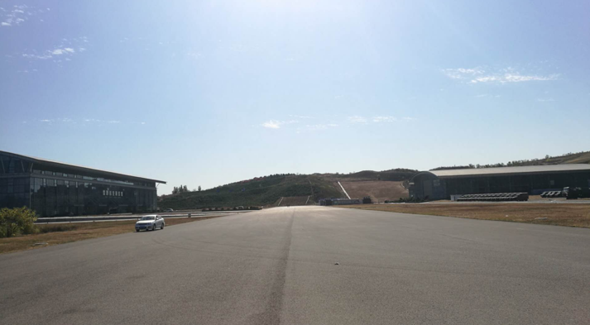
济南雪野湖试驾场地
济南雪野湖试驾场地位于美丽的雪野湖畔，在济南东南方60公里处，由港沟上高速雪野湖下20分钟车程，场地总面积约5公顷，主场地沥青柏油路330米*30米，配有10000平方室内展馆，10000平方草坪，2000平方水泥地面，旁边是风景怡人的雪野湖。

Slide 2
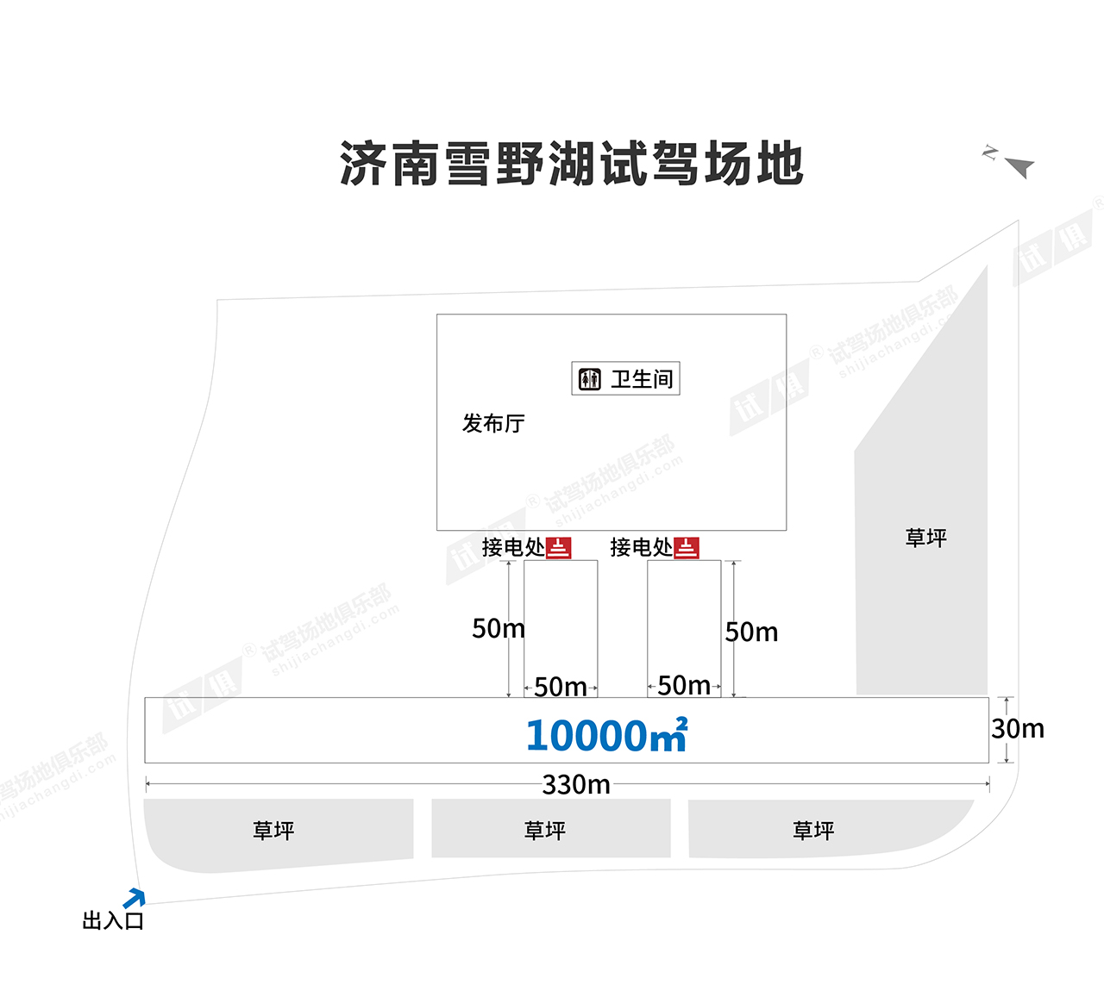
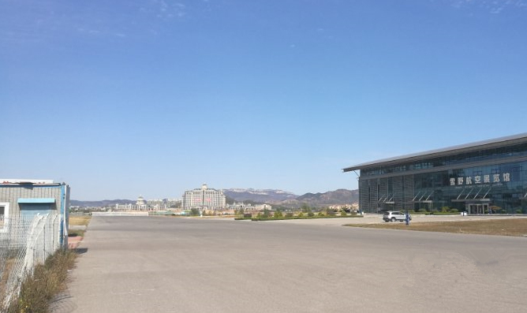
场地费用：3万/天
场地面积：沥青柏油路330米*30米 10000平方室内展馆 10000平方草坪 2000平方水泥地面 全封闭
供电供水：380v/200kw 方便接水 固定洗手间
配套设施：WIFI覆盖 停车位 夜间照明

Slide 3
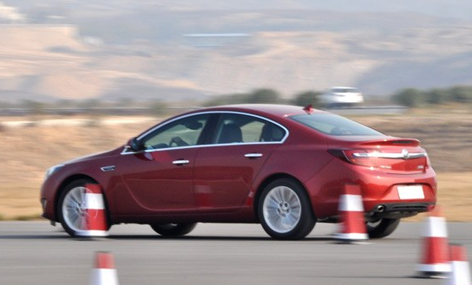
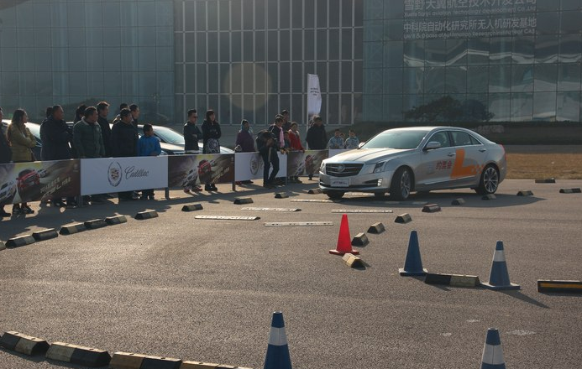
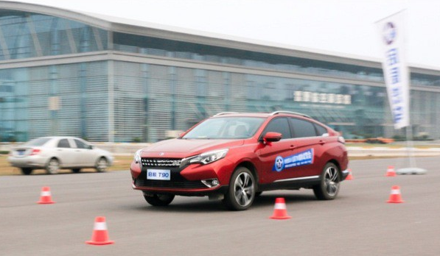
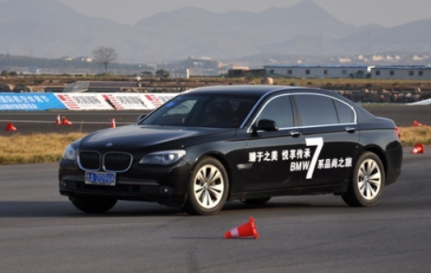
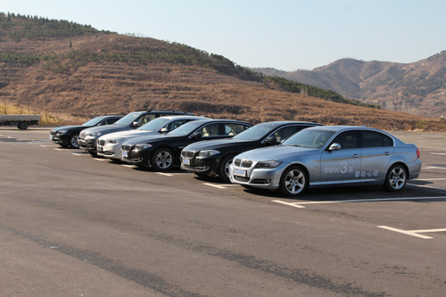
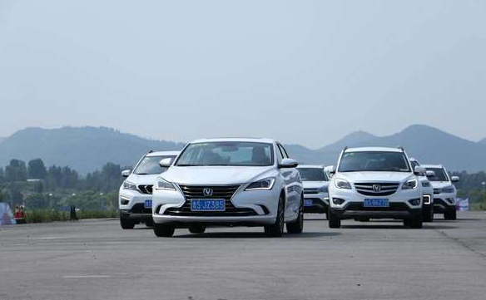
别克新君威与君威GS试驾会
凯迪拉克ATS-L试驾会
启辰T90 媒体试驾会
BMW雪野湖媒体试驾会
BMW雪野湖媒体试驾会
长安第二代逸动媒体试驾会

